Slide 1
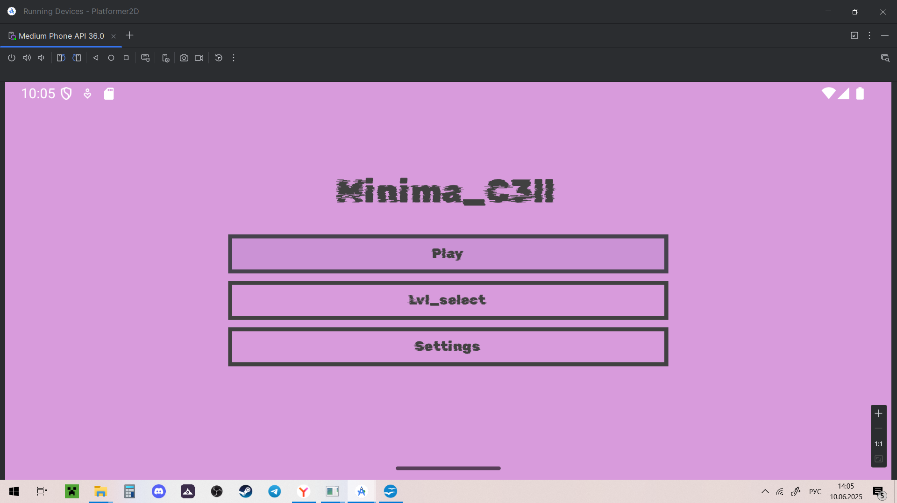
2D Платформер для Android
Автор: [Ваше имя]
Год: 2024
Цель проекта: Создание мобильного платформера с механикой прыжков по платформам

Slide 2
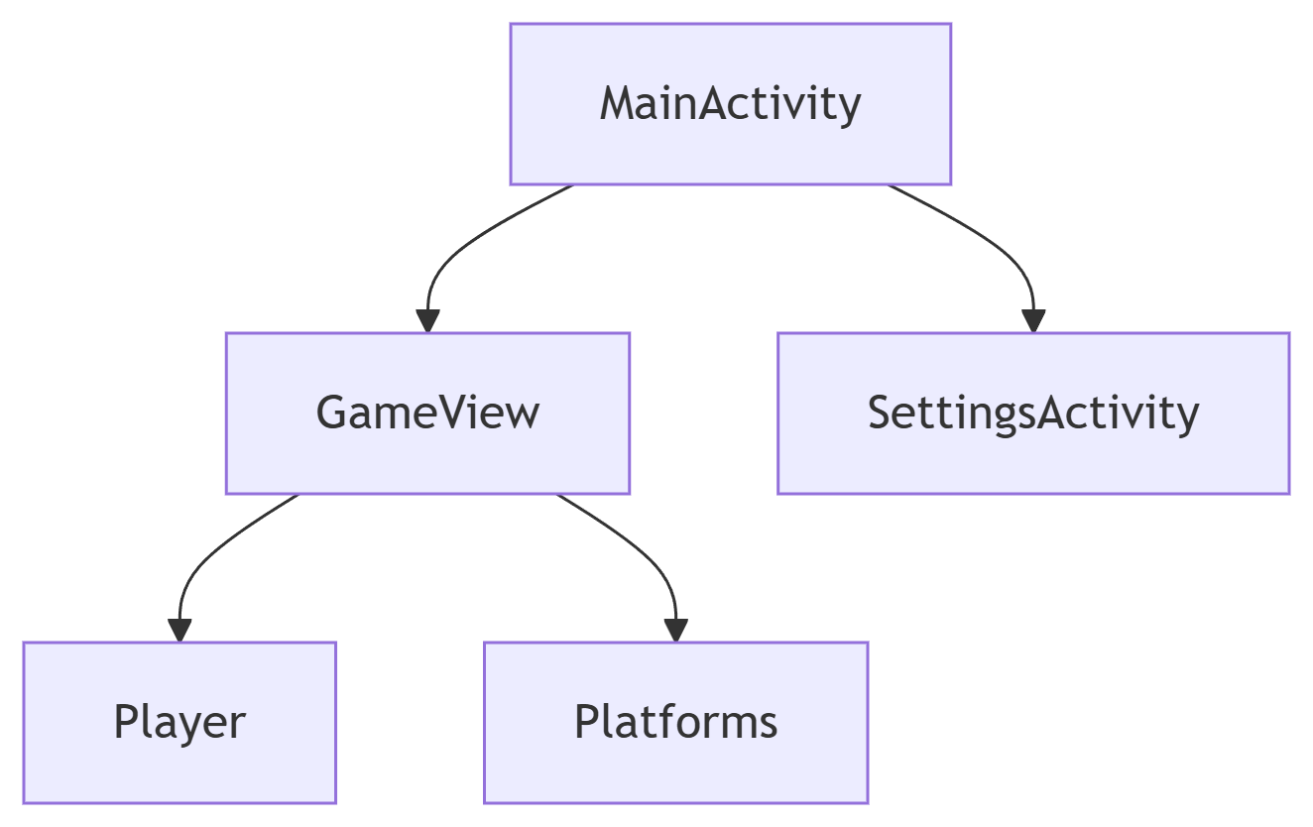
Архитектура проекта
Главное меню (кнопки: Start / Settings / Lvl_select)
Игровой уровень (персонаж, платформы, физика)
Меню настроек (заглушка для будущих настроек)

Slide 3
Технологии
Использованные технологии:
Язык: Java
Графика: Canvas + SurfaceView
Управление:
Кнопки на экране (влево/вправо/прыжок)
Навигация между Activity
Особенность:
Гибкая система уровней через XML

Slide 4
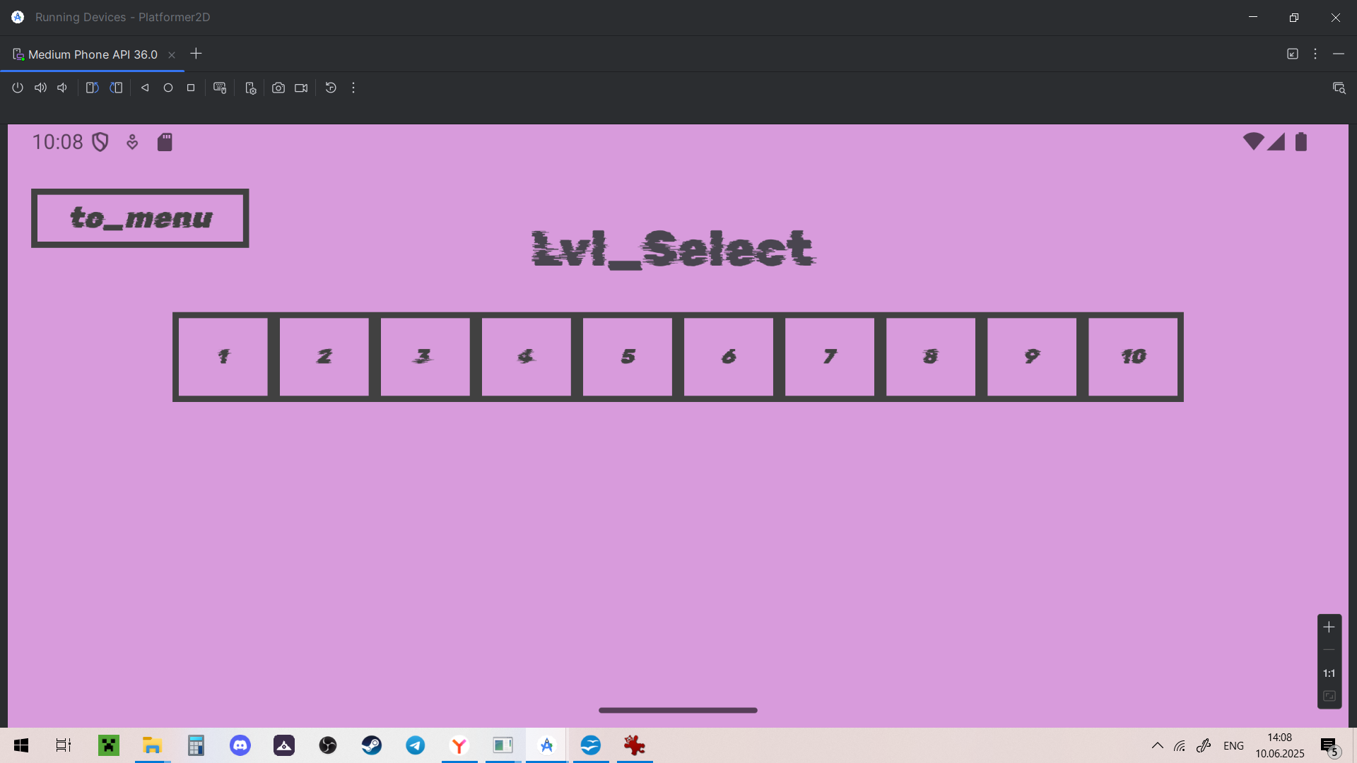
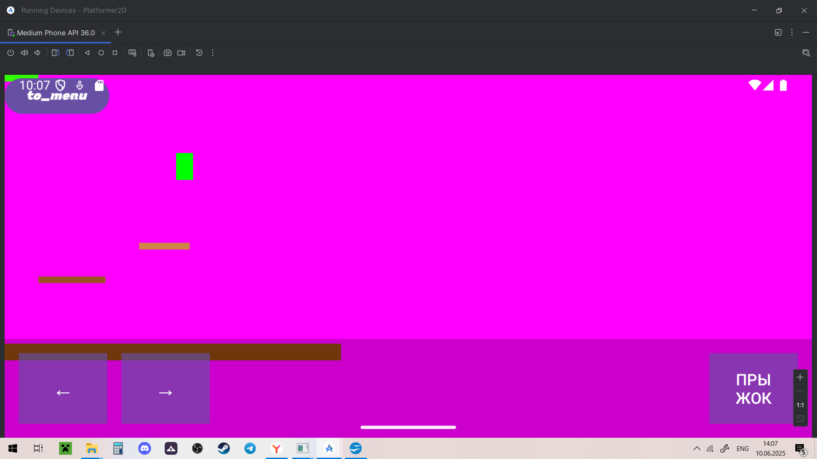
Игровой процесс

Slide 5
Система уровней
<!-- Пример уровня в res/values/levels.xml -->
<array name="level1">
<item>0,800,1000,50,FF8B4513</item> <!-- x,y,width,height,color -->
<item>100,600,200,20,FFA0522D</item>
</array>
Простое редактирование координат
Поддержка неограниченного количества уровней

Slide 6

_

